Slide 2
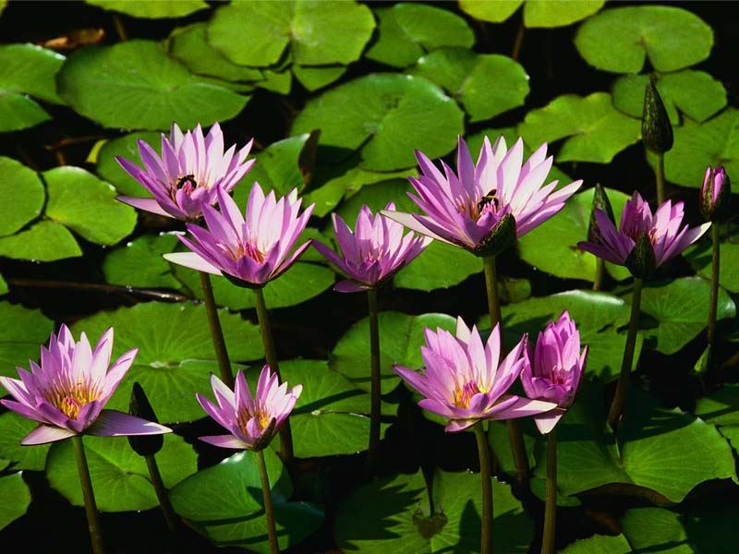

Slide 3
Luisa hernandez

Slide 4

Mis fortalezas

